Slide 1
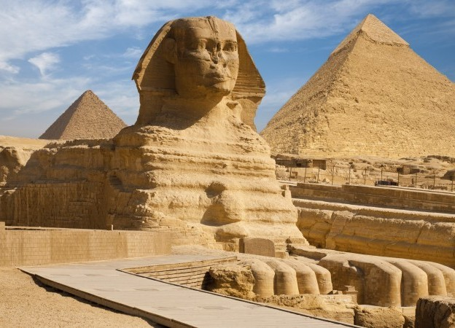
Тема 1.2
ДЕРЖАВИ І ПРАВО СТАРОДАВНЬОГО СХОДУ

Slide 2
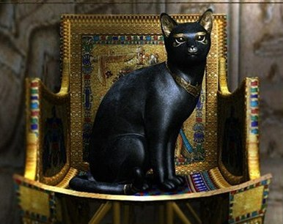
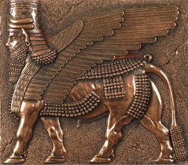
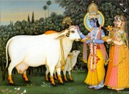
План
Загальна характеристика розвитку держави і права країн Стародавнього Сходу.
Державно-правовий розвиток Стародавнього Єгипту .
Державно-правовий розвиток Вавилону.
Державно-правовий розвиток Стародавньої Індії.

Slide 3
Стародавнім Сходом
називають країни Азії та Північно-Східної Африки, в яких декілька тисяч років тому виникли перші в історії людства держави і право.

Slide 4
Суспільний лад країн Стародавнього Сходу
монарх
- уособлював державу;
влада обожнювалася;
був верховним власником землі
привілейовані верстви:
- нащадки родоплемінної знаті;
- вищі військові та цивільні чиновники;
- жерці;
- користувалися землею, розмір наділу залежав від посади;
- володіли іншими багатствами
- сплачували податки;
виконували громадські роботи (рили канали, ремонтували дамби, будували храми, палаци)
більшість населення: вільні селяни-землероби, ремісники
- рабство мало патріархальний характер (раб перебував на правах обмеженого у правах члена сім’ї);
з дозволу власника могли мати сім’ю, майно;
кількість рабів відносно невелика
раби: - державні
- колективні (храмові, общинні)
- приватні

Slide 5
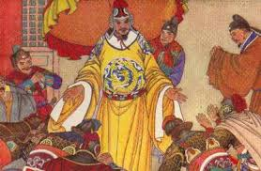
Східна деспотія
практично необмежена влада монарха;
влада монарха (подекуди і особа) обожнюється;
наявність численного централізованого чиновницького апарату;
суттєве обмеження прав і свобод громадян

Slide 6
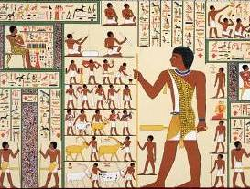
Основні відомства управління у державах Стародавнього Сходу
відомство громадських робіт – керувало будівництвом зрошувальних систем, доріг, храмів, пірамід
військове відомство – забезпечувало ведення війн, підготовку війська, постачання рабів-іноземців
фінансове відомство – контролювало збір податків, фінансувало апарат управління, армію, громадські роботи

Slide 7
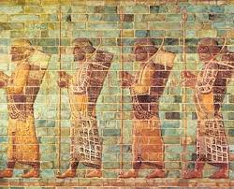
Армія в країнах Стародавнього Сходу спочатку будувалася за принципом народного ополчення.
У період розквіту держав ядро армії складали професійні воїни.

Slide 8
Характерні риси права Стародавнього Сходу:
становість – рівень правового захисту залежав від статусу особи;
синкретизм – норми права тісно пов'язані з релігійними нормами;
консерватизм - вироблені норми права залишалися чинними впродовж тривалого часу;
казуїстичність - норми права несистематизовані, кожна стаття – рішення суду в конкретній справі;
відсутність поділу на галузі.

Slide 9
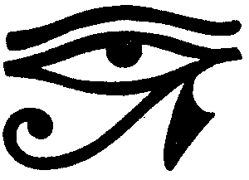
Стародавній Єгипет
Раннє царство (ХХХІ-ХХVIII ст. до н. є.)
Стародавнє царство (ХХVIIІ-ХХІІІ ст. до н. е.)
Середнє царство (XXI-XVIIІ ст. до н. є.).
Нове царство (ХVІ-ХІ ст. до н. є.)
Пізнє царство (XI-ІV ст. до н. є.)

Slide 10
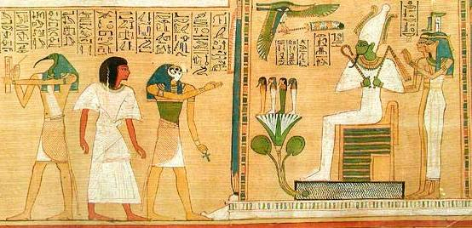
Суспільний лад Стародавнього Єгипту
фараон
вважався сином бога сонця Ра;
був верховним власником землі.
- володіли монополією на релігійні, наукові знання,
у силу цього мали значний вплив на фараона;
володіли земельними наділами.
привілейовані верстви
жерці
чиновники
відповідно до посади наділялися майном
воїни
відповідно до посади наділялися майном

Slide 11
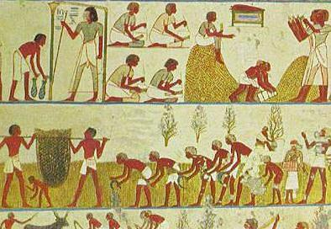
Суспільний лад Стародавнього Єгипту
- підлягали державному обліку і розподілу робочої сили;
виконували кваліфіковану роботу;
були задіяні на громадських роботах (будівництві пірамід, храмів);
отримували досить високу матеріальну винагороду
майстри (архітектори, каменотеси, ювеліри, художники
трудове населення
- підлягали державному обліку і розподілу робочої сили;
могли набути кваліфікованих професій;
об'єднувалися у робочі загони, працювали під наглядом чиновників;
були задіяні на громадських роботах (будівництві пірамід, храмів, іригаційної системи)
некваліфіковані
(ремісники, землероби,
рибалки)
- могли бути продані, куплені, подаровані;
їх кількість невелика;
не підлягали державному обліку і розподілу робочої сили;
мали деякі права (свідчити в суді, одружуватися з вільною, невелику власність)
раби (державні,
храмові, приватні)

Slide 12
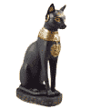
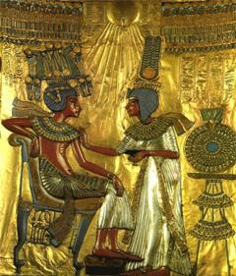
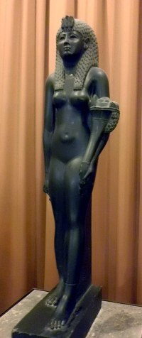
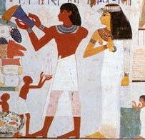
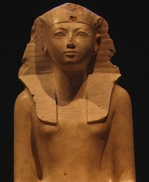
Достатньо високим було становище жінки
Жінки могли мати власність, займатися науковою діяльністю, торгівлею.
Багато дослідників вважають, що навіть престол передавався по жіночій лінії – чоловіку старшої доньки. Тож, з метою збереження чистоти династичної крові фараони одружувалися із сестрами, доньками… Допускалася полігамія.
Нефертіті
Ехнатон і Нефертіті
Бувало престол займали жінки як одноосібні правительки, наприклад Хатшепсут, Клеопатра
Розмірами на малюнку єгиптяни передавали соціальне становище особи.
Хатшепсут
Клеопатра

Slide 13
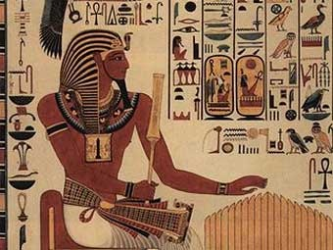
Державний лад Стародавнього Єгипту
фараон
джаті
(візир)
скарбник
начальник царських робіт
управитель будинку зброї
керівник пустелі
начальник доручень
Сторож гардеробу
носій царських сандалів

Slide 14
Судоустрій Єгипту
Суд не був відокремлений від адміністрації.
Вищою судовою інстанцією був фараон.
Вищий судовий орган Єгипту - суд шести палат - очолював візир.
Центральний суд (кенбет) складався зі знатних громадян.
Храмові суди складалися з жерців.
В областях (номах) керівництво правосуддям здійснювали місцеві управителі - номархи.

Slide 15
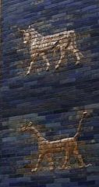
Вавилонська держава
Вавилонське царство існувало на території Месопотамії - Межиріччя Тигру і Євфрату - у ХІХ – VІ ст. до н.е. Сучасний Ірак.

Slide 16
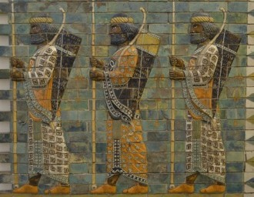
Суспільний лад Вавилону
- наділений вищою світською і духовною владою;
- влада обожнювалася;
цар
привілейовані верстви
чиновники
бюрократичний апарат був дуже численним;
отримували високу заробітну плату чи землю
жерці
не утворювали окрему верству;
перебували на державній службі;
- отримували високу заробітну плату
воїни
існувала професійна армія;
за службу отримували у користування землю (ілку).
тамкари (лихварі, купці)
їх діяльність контролювалася державою;
сплачували державі податок;
мали обов'язком викуповувати полонених воїнів
представники
кваліфікованих
професій
- лікарі, митці, бібліотекарі, вчителі, провісники майбутнього;
- розмір їх гонорару визначався державою

Slide 17
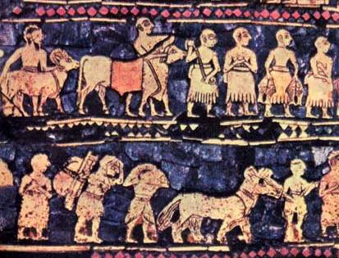
Суспільний лад Вавилону
селяни-общинники
спільно володіли землею;
сплачували податки;
могли здавати землю в оренду;
основні виробники матеріальних благ
ремісники
- ціна на товар визначалась державою;
якість товару контролювалася державою;
сплачували податки
наймані робітники
- розмір заробітної плати визначався державою;
сплачували податки
- розмір орендної плати визначався державою і не залежав від того, врожайний рік чи ні;
за несплату оренди боржник міг потрапити у рабство
орендатори
- військовополонені;
зазвичай не мали ніяких прав;
їх таврували: голили півголови, чи робили татуювання
раби (вардум)
іноземці
- потрапляли в рабство за борги;
відпрацювання боргу обмежувалося трьома роками;
могли мати власність, займатися різного роду діяльністю;
їх життя охоронялося законом
вавилоняни

Slide 18
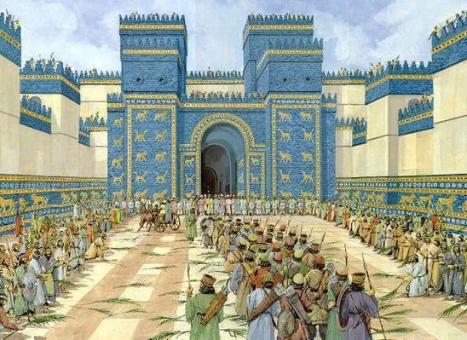
Окрім звичного для країн Стародавнього Сходу поділу суспільства за професійною ознакою, усе вільне населення Вавилону поділялося на два розряди: повноправних (авілум) і неповноправних (мушкенум). Походження цього поділу невідомо.
авілум (“людина”, “син людини”)
- життя, здоров’я, честь захищалися законом більш суворо;
мали значну власність;
займали вищі посади у державному апараті;
не могли потрапити в рабство за борги
- життя, здоров’я, честь захищалися законом менш суворо;
наділені майновими правами;
могли потрапити у рабство за борги, строк відпрацювання боргу (рабства) обмежувався трьома роками
мушкенум (“покірні”)

Slide 19
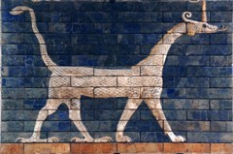
Державний лад Вавилону
цар
нубанда
(управитель)
дворецький
воєначальник
начальник
фінансів
місцеве
управління
намісники
збори громадян міста
ради
общин

Slide 20
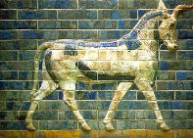
Закони царя Хаммурапі
Текст законів було знайдено у 1901-1902 рр. французькою археологічною експедицією на розкопках у місті Сузи, що на території сучасного Іраку.
На одній зі сторін конусоподібної базальтової стели було зображено, як верховний бог Вавилону вручає сувій документів чоловікові у царському вбранні.

Slide 21
Закони царя Хаммурапі
Звід складався (умовно) з 282 статей, сформульованих у казуїстичній формі.
Статті групувалися за змістом:
судочинство,
майнові відносини,
сімейні та спадкові відносини,
злочини і покарання,
умови найму тощо.

Slide 22
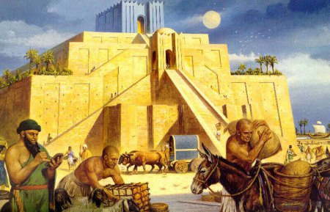
Зобов’язальне
право
Зобов'язання
з договорів
із заподіяння шкоди
займу
міни
поклажі
здоров'ю
майну
купівлі-продажу
найму
оренди
в кредит
нерухомих речей
за готівку
рухомих речей

Slide 23
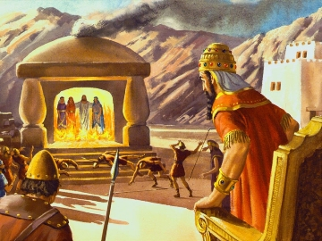
Злочини і покарання
злочини
проти царя
проти особи
проти власності
проти сім’ї
проти правосуддя
покарання
смертна кара
смертна кара, членоушкоджувальні, таліон, штраф
смертна кара, членоушкоджувальні, компенсація збитків
смертна кара, членоушкоджувальні, “безчестя”
штраф,
усунення з посади

Slide 24
Принцип таліону
Принцип таліону - правовий принцип, за яким в разі нанесення якоїсь шкоди, винуватому завдають таку саму шкоду. Класичним прикладом таліону є біблійне
“око за око, зуб за зуб”

Slide 25
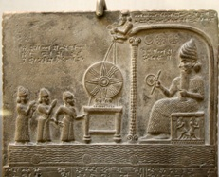
Судовий процес
Відмінностей між цивільним і кримінальним процесом не було.
Справа порушувалася з ініціативи потерпілого чи позивача.
Суд був публічним і мав змагальний характер.
Доказами були показання свідків, письмові акти, присягання перед статуями богів.
Якщо доказів не вистачало, то для встановлення істини вдавалися до ордалії - «суду божого».
Змінювати судові рішення заборонялося.

Slide 26
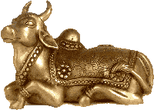
Стародавня Індія
Формування держави пов’язують із міграцією у Північну Індію арійських племен у ІІ тис. до н.е. Найбільшого піднесення держава досягла за правління царя Ашоки (273-236 рр. до н.е.)

Slide 27
Суспільний лад Стародавньої Індії
Населення поділялося на варни - замкнуті спадкові соціальні групи, нерівні за правовим становищем. Варни, за віруваннями індусів, створив бог Брахма із частин свого тіла:
брахманів – із вуст,
кшатріїв – з рук,
вайшіїв – із стегон,
шудрів – із ступень.
Поза системою варн знаходилися “недоторканні”.

Slide 28
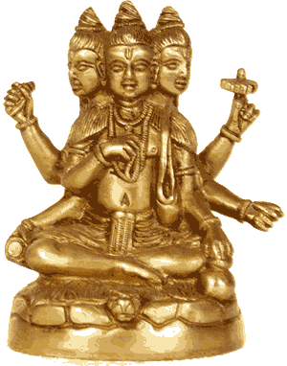
брахмани
Брахма – творець всесвіту
Найвище становище в суспільстві посідали брахмани (жерці).
Вони мали виняткове право тлумачити закони, давати поради представникам інших варн. Обов'язки брахманів : вивчати священні книги (Веди), робити релігійні пожертвування, брати участь в управлінні державою, судочинстві, розробленні законів… Особа брахмана була недоторканною.

Slide 29
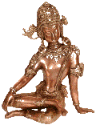
кшатрії
Індра – божество дощу, грому, блискавки. Покровитель кшатріїв
У варні кшатріїв народився принц Сіддхартха Гаутама, названий Буддою.
Кшатрії - військовослужбовці та чиновники. До них належали цар і члени апарату управління. Їхнє завдання - керівництво державою, охорона правопорядку, участь у війнах.
Буддизм заперечує духовну домінанту брахманів, стверджуючи, що шлях спасіння відкритий для усіх людей.

Slide 30
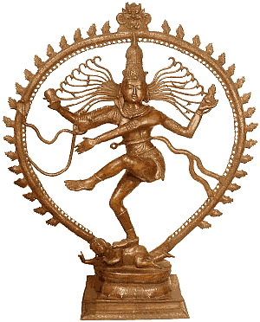
вайшії
Шива – бог-руйнівник, покровитель йоги і родючості
Вайшії - найчисленніша варна. Вона складалася з усіх вільних общинників: селян, ремісників, торговців. Вайшії сплачували податки і зобов'язувалися піклуватися про збільшення свого майна.

Slide 31
шудри
Шудри –
нижча, пригноблена варна. Головне заняття шудр - служіння іншим варнам. Вони мали право створювати сім'ї, залишати спадок. Не мали права накопичувати багатства. Були відлучені від релігії.
Мітхун Чакраборті – відомий індійський актор народився у варні шудр, що великою мірою на початку ускладнювало його кар'єру у кіно. Хоча Конституцією Індії закріплено рівноправність громадян.

Slide 32
недоторканні
Недоторканні перебували за межами варн, релігійна етика забороняла їм селитися серед народжених у варні, навіть наступати на їх тіні. Їх руки вважалися ритуально чистими, тож недоторканні виконували найбруднішу роботу.

Slide 33
Державний лад Стародавньої Індії
виконавча і
судова влада
раджа
паришад
головний жрець
головно-
командувач армії
головний
скарбник
та ін.
сабха
сановники
представники
міст
представники
сільських общин
законодавча
влада
раджа
брахмани

Slide 34
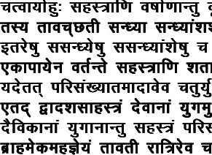
Право Стародавньої Індії
Ману
Точна дата створення збірника невідома: II ст. до н. е. - І ст. н. е. Авторами законів були, вочевидь, брахмани. Вони й дали законам ім'я Ману - міфічного першопредка індусів. Збірник поділяється на 12 глав і 2685 статей.

Slide 35
Договірне право
Угоди укладалися публічно
У продажу рабів або тварин установлювався гарантійний строк.
Договір позики укладався під відсотки, розмір яких залежав від варни боржника
Гарантіями дотримання угоди позики було поручительство інших осіб, застава.
Кредиторові дозволялося діяти силою: захопити боржника, привести його у свій дім, морити голодом і навіть бити, поки той не сплатить боргу.
Ганеша – божество удачі і мудрості
У випадку смерті боржника борг переходив до його сина або інших родичів.
Неплатоспроможність боржника призводила до рабства.
не вважалася дійсною угода, укладена з божевільним, малолітнім, нетверезим

Slide 36
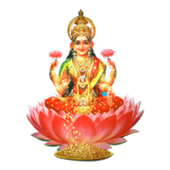
Шлюбно-сімейне право
Лакшмі – богиня щастя і процвітання
Сімейні відносини характеризувалися пануванням чоловіка.
Шлюби укладалися з волі батьків.
Вступаючи до шлюбу вперше, брахман і кшатрій були зобов'язані взяти дружину рівної з ними варни.
Розлучення для жінки було неможливе, а для чоловіка допустиме, якщо жінка була сварлива, безплідна або народжувала лише дівчат чи мертвих дітей.

Slide 37
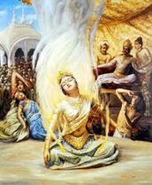
Шлюбно-сімейне право
Коли чоловік помирав, благочестива, в уявленнях індусів, жінка мала здійснити “саті” - похоронний ритуальний обряд, відповідно до якого вдова підлягала спаленню разом з її покійним чоловіком на спеціально спорудженому похоронному багатті
Богиня Саті – перша дружина Шиви

Slide 38
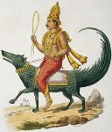
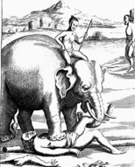
Злочини і покарання
Варуна – бог-суддя і охоронець справедливості
Закони
Ману
злочини
проти
держави
проти релігії
проти особи
проти
власності
проти сім’ї
покарання
смертна кара
тілесні
члено-
ушкодження
штраф
вигнання
таврування
усунення з
посади

